Slide 1


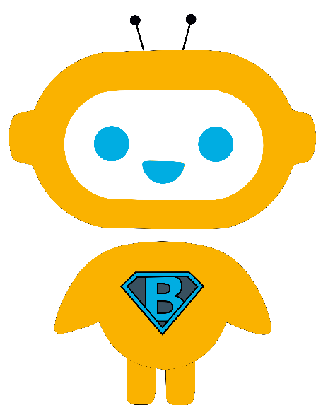
Universidade do Minho
Laboratório em Engenharia Informática
DSL para a geração de Chatbots
Diana Ribeiro Barbosa
Francisco José Moreira Oliveira Raul Vilas Boas

Slide 2
Estrutura
Introdução
Conceitos
Motivação/Objetivos
Desenvolvimento
Expressões Regulares
DSL
Funcionamento interno
Demo
Trabalho Futuro
Resultados

Slide 3
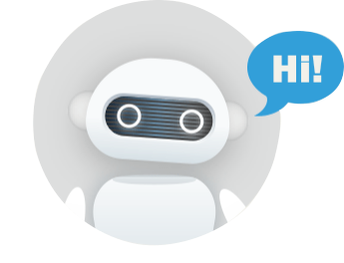
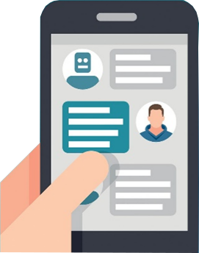
O que é um Chatbot?
Um Chatbot é um programa desenvolvido com o objetivo de simular uma conversa com um utilizador.
Surgiu em 1960 com o intuito de testar se era possível enganar o utilizador fazendo-o passar por um ser humano.

Slide 4



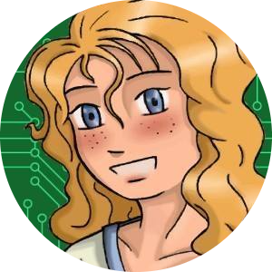

Porquê? Para quê?
Assistentes Digitais
Tutores de Línguas Estrangeiras
Diagnóstico Médico
Planeamento de Viagens

Slide 5
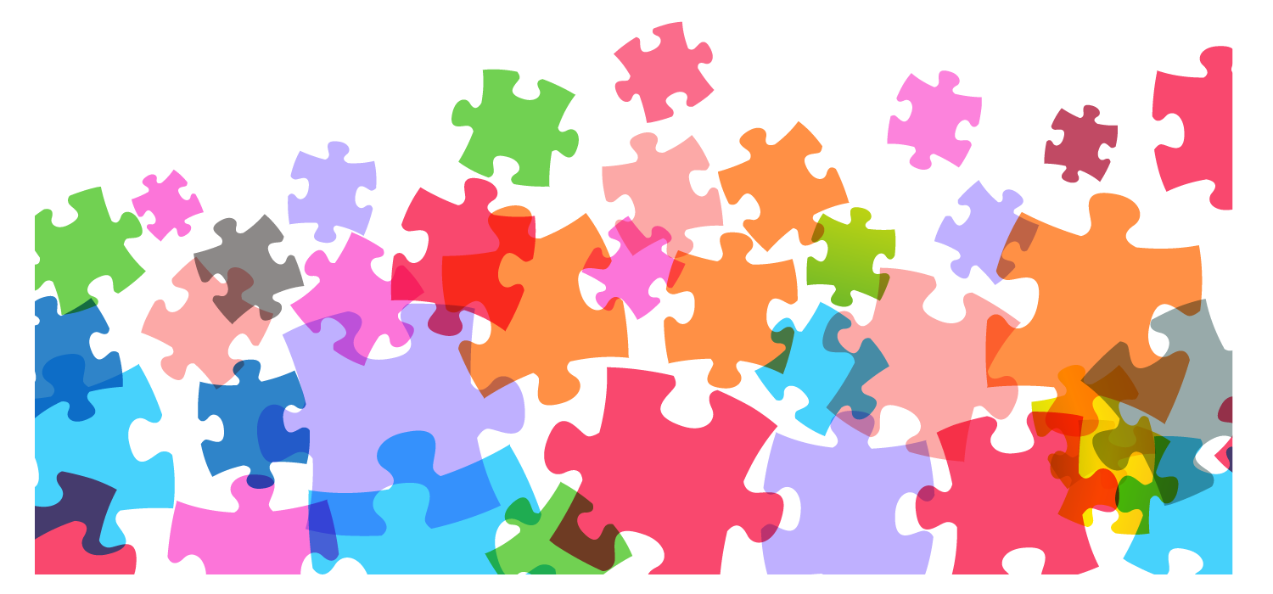
Desenvolvimento
b1 = CREATE Encyclopedia FROM Json “historiaPortugal” ;
b2 = CREATE AnswersFromList FROM Txt “proverbios” ;
b3 = CREATE AnswersFromList FROM Txt “lusiadas” ;
b4 = CREATE Q&A FROM Csv AS RelationalDatabase “farmacia” ;
b5 = CREATE Q&A FROM Json “uminho” ;
JOIN b1 !3 + b2 !5 + b3 ;

Slide 6
Desenvolvimento
regras = [
('Bom dia’, pickOne(saudacoes)),
('Como se diz (.*) em (.*)',traduz()),
('(.*) Conheces?’, gimmeKnowledge(encyclopedias)),
('(.*)’, getQuote(lists)),
...
]
def botSystem (userInput , regras):
for r in regras:
match = re.match(r,userInput)
if match:
output = reply(r,userInput)
output = planB()
learn(userInput)
log.add(input,output)
Notes:
Explicar na responde o processo geral de resposta (pseudo código)
Regras de cima a ver com os exemplos de que falamos (else qdo n dá match com nenhumas regras)
Mudar nomes das coisas para se perceber melhor o que está a acontecer.
Get keywords.
Já estamos a fazer protótipos que generalizam o re.match.
É tudo mto geral, n estamos a mostrar como usar as prioridades etc

Slide 7
Demo
User: Bom dia, meu caro!
Bots: Bom dia para ti também!
User: Como vai a vida?
Bots: Ótima, e a tua?
User: Comigo tudo bem, obrigado. Como se diz bem em inglês?
Bots: De nada! "Bem" em inglês diz-se "well".
User: Que dia lindo...
Bots: Não há dia sem tarde.
User: ok
Bots: Fala-me português!
User: O meu livro preferido é A Arte de Insultar. Conheces?
Bots: A Arte de Insultar é um livro escrito pelo filósofo Arthur Schopenhauer e foi publicado somente após sua morte em 1860.
User: Adoro ir à praia.
Bots: Deixando a frota, em nenhum porto ou praia.
User: Isso é dos lusíadas, não é?
Bots: Sim, este verso pertence aos Lusíadas.
User: Adeus
Bots: Até logo!
Notes:
Destacar coisas e dizer qual o bot.
Explicar que se está a passar.

Slide 8
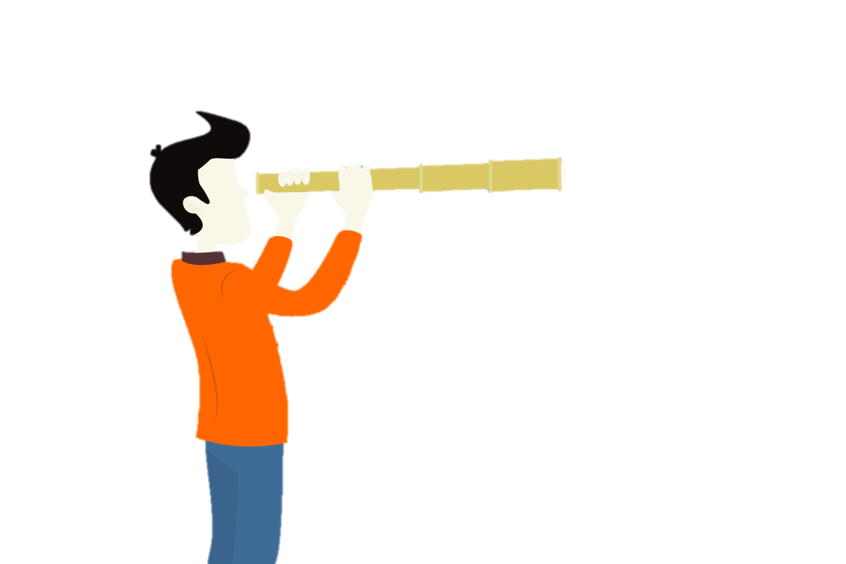
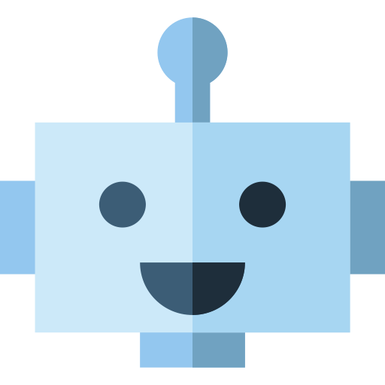
Trabalho Futuro
Permitir geração dos bots através da DSL possibilitando a especificação da categoria dos mesmos, prioridade, agregação, …
Aprendizagem
Criação de perfis de utilizador
Aprender através dos diálogos (utilizador, filmes, …)
Guardar estados para dar melhor seguimento à conversa
Notes:
Dizer que já começamos aos poucos
Que estados e tipo de informação guardar (perfil de utilizador, etc…)
Maneiras de aprender: hardcoded; generalizar por keywords; o meu x favorito é y. aka, criar perfis dos utilizador; aprender a partir de excertos de diálogos. FAQs.
(se recebe faqs ex; qual é o telefone do cesium. E alguém disser algo com essas keywords e ele n souber o que responder deteta as keywords e responde com isso). Ex: módulos python que aprende com diálogos.
Responder como pessoas responderiam aprender com diálogos de pessoas de por exemplo filmes.

Slide 9
Universidade do Minho
Laboratório em Engenharia Informática
DSL para a geração de Chatbots
Diana Ribeiro Barbosa
Francisco José Moreira Oliveira Raul Vilas Boas

